Slide 1
스트러츠 프레임워크 시작하기
스트러츠 프레임워크 설치 및 기본 설정 방법을 이해한다
스트러츠 프레임워크의 구조를 이해한다
struts-config.xml 기본 설정을 이해한다
한빛미디어(주)

Slide 2

스트러츠 프레임워크 설치
Section 01
스트러츠 프레임워크 구성파일
  스트러츠 프레임워크는 기본적으로 라이브러리 즉 API gudxofh 제공됨
  자카르타 Commons 프로젝트의 여러 라이브러리를 추가로 사용함
  스트러츠 프레임워크 사용을 위해 배포본의 모든 라이브러리가 필요한 것은 아님
파일 이름 | 설 명
struts-core-1.3.8.jar | 스트러츠 프레임워크 코어 라이브러리로 반드시 필요하다.
struts-el-1.3.8.jar | 스트러츠 표현언어 관련 라이브러리
struts-extras-1.3.8.jar | 스트러츠 프레임워크 코어는 아니지만 부가적으로 기능을 확장한 것으로, ActionDispatcher, DispatchAction, DynaValidatorActionForm 등 편리한 기능을 이용할 때 필요하다.
struts-faces-1.3.8.jar | 스트러츠 프레임워크와 JSF의 연동을 위한 추가적인 라이브러리로, JSF와 병행해 개발할 경우에 필요하다.
struts-scripting-1.3.8.jar | 스트러츠 액션 클래스 구현을 자바 클래스가 아닌 펄, 파이선(Python), 루비(Ruby), 자바스크립트, 그루비(Groovy), VBScript와 같은 BSF(Bean Scripting Framework)를 지원하는 스크립트 언어로 구현할 수 있도록 하는 추가 모듈이다.
struts-taglib-1.3.8.jar | Bean, HTML, Logic, Nested와 같은 스트러츠 전용 태그 라이브러리 파일로, HTML 태그 라이브러리 정도는 사용하는 것이 편리하다.
struts-tiles-1.3.8.jar | 스트러츠 타일즈 템플릿 프레임워크를 사용할 경우 필요하다. 벨로시티 등 서드 파티 솔루션을 이용할 것이 아니라면 타일즈도 고려해볼 만하다.
commons-xxx | beanutils, chain, digester, fileupload, io, logging, validator 등 아파치 Commons 프로젝트로 진행되는 다양한 유틸리티 클래스 라이브러리 파일로, 대부분이 기본적으로 필요하다.

Slide 3
스트러츠 프레임워크 설치
Section 01
스트러츠 프레임워크 구성파일
  스트러츠 프레임워크 설정 파일
    스트러츠 프레임워크 사용을 위해서는 web.xml 을 비롯해 여러 설정파일을 관리해야함
파일 이름 | 설 명
web.xml | 웹 애플리케이션 배치 기술자로, ActionServlet을 등록한다. ActionServlet은 스트러츠 설정 파일을 읽어 들이고 스트러츠 애플리케이션의 액션 호출을 위한 url-pattern 등을 지정하게 된다.
struts-config.xml | 스트러츠 프레임워크 설정 파일로, 요청에 대한 전반적인 흐름을 기술한다. 예를 들어 /list.do라는 요청이 있을 때 실제 매핑될 액션 클래스는 무엇인지, 그리고 성공 혹은 실패의 수행 결과에 따라 연결될 페이지나 액션을 기술한다.
validator-rules.xml | 폼의 입력 항목에 대한 검증을 자동으로 수행하는 Validator 프레임워크를 사용할 때 필요한 파일이다. 예를 들어 전화번호는 xxx-xxx-xxxx와 같이 자릿수 및 델리미터 등 다양한 포맷 설정이 가능하다.
validation.xml | 각 ActionForm의 어떤 속성 값이 validator-ruels.xml 파일의 어떤 규칙을 만족해야 하는지를 설정한다.
log4j.properties | Log4j를 이용해 로깅을 처리하기 위한 설정 정보 파일이다. 이와 관련해서는 13장을 참조하라.
메시지자원.properties | 국제화 지원을 위해 애플리케이션 내 사용되는 텍스트 메시지에 대한 언어별 파일이다.

Slide 4
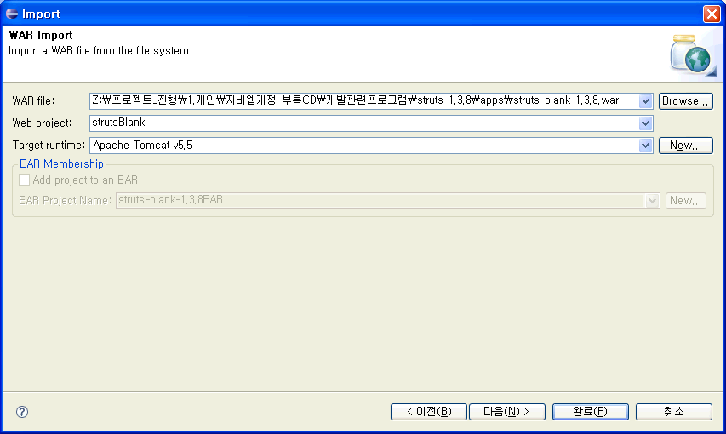
스트러츠 프레임워크 설치
Section 01
스트러츠 프레임워크 설치
  struts-blank-version.war를 이용한 방법
    스트러츠 배포본에 포함된 웹 애플리케이션 아카이브 파일로 스트러츠 웹 애플리케이션 개발을 위해 필요한 구성요소로 구성 됨
    처음 스트러츠를 배울 경우 스트러츠 동작구조 이해를 위한 가장 좋은 방법임
    기존의 jspbook 프로젝트 이외에 새로운 프로젝트로 생성하게 됨
    이클립스 -> 파일 -> 가져오기 -> Web -> WAR file
struts-blank-1.3.8.war 선택
strutsBlank로 새로운 프로젝트 이름 변경
클릭

Slide 5
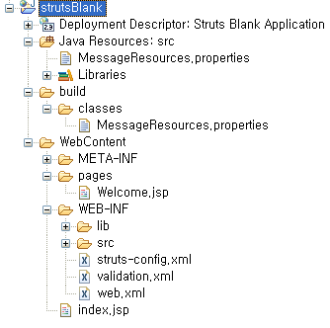
스트러츠 프레임워크 설치
Section 01
스트러츠 프레임워크 설치
  struts-blank-version.war를 이용한 방법
    새로운 프로젝트는 16장에서만 사용하게 됨
    스트러츠 웹 애플리케이션의 기본 구조
war 파일 임포트로 새롭게 생성된 이클립스 프로젝트
필요없음. 삭제 함

Slide 6
스트러츠 프레임워크 설치
Section 01
스트러츠 프레임워크 설치
  개별 파일을 복사하는 방법
    스트러츠 자체는 setup.exe 와 같이 프로그램 설치를 지원하지 않음
    고급사용자의 경우 자신의 취향에 맞게 필요 파일을 복사해 사용하는 것이 좋음
    자주 사용하는 유형의 프로젝트를 만들어 war 파일로 관리하고 필요할 때 복사해 사용하는 것도 좋은 방법임

Slide 7
스트러츠 프레임워크 설치
Section 01
web.xml 설정
  웹 애플리케이션에서 스트러츠 지원을 위한 첫단계
    스트러츠 ActionServlet 을 등록하고 URL 매핑을 해주어야 함
    struts-config.xml 파일의 위치를 초기화 파라미터로 전달 함
.....
<!-- Standard Action Servlet Configuration -->
<servlet>
<servlet-name>action</servlet-name>
<servlet-class>org.apache.struts.action.ActionServlet</servlet-class>
<init-param>
<param-name>config</param-name>
<param-value>/WEB-INF/struts-config.xml</param-value>
</init-param>
<load-on-startup>2</load-on-startup>
</servlet>
<!-- Standard Action Servlet Mapping -->
<servlet-mapping>
<servlet-name>action</servlet-name>
<url-pattern>*.do</url-pattern>
</servlet-mapping>
.....
ActionServlet 등록
struts-config.xml
위치 지정
*.do 로 끝나는 URL 요청에 대해 ActionServlet 으로 연결, 즉 스트러츠 요청으로 간주함

Slide 8
스트러츠 프레임워크 설치
Section 01
struts-config.xml
  스트러츠 애플리케이션의 기본 설정 파일
    액션 클래스와의 매핑, 액션 폼 클래스와의 매핑 및 포워등 흐름 제어 관련 설정
    처음 부터 모든 설정 항목을 설명하기에는 어려움(추후 필요한 부분에서 살펴봄)
    가장 기초적인 struts-config.xml 설정 예시
.....
<global-forwards>
<!-- Default forward to "Welcome" action -->
<!-- Demonstrates using index.jsp to forward -->
<forward
name="welcome"
path="/Welcome.do"/>
</global-forwards>
<action-mappings>
<!-- Default "Welcome" action -->
<!-- Forwards to Welcome.jsp -->
<action
path="/Welcome"
forward="/pages/Welcome.jsp"/>
.....
welcome 이라는 포워드 요청에 대해
Welcome.do 로 포워딩 처리한다
Welcome.do 라는 요청을 pages/Welcome.jsp 파일로 연결함

Slide 9
스트러츠 프레임워크 설치
Section 01
테스트
  struts-blank-version.war 애플리케이션 실행 구조
    index.jsp 에서 welcome 으로 포워딩 하고 struts-config.xml 에 따라 Welcome.jsp 가 실행되는 구조다.
  index.jsp
    대부분의 내용이 저작권 관련 주석이며 실제 코드는 다음의 두줄 임
    스트러츠 logic 태그라이브러리를 사용해 welcome 으로 포워딩
  Welcome.jsp
    다양한 스트러츠 태그 라이브러리 사용
    화면에 출력되는 메시지를 단순 텍스트가 아닌 메시지 리소스 파일을 이용함
.....
17 <%@ taglib uri="http://struts.apache.org/tags-logic" prefix="logic" %>
18 <logic:redirect forward="welcome"/>
.....

Slide 10
Welcome.jsp
....
17 <%@ taglib uri="http://struts.apache.org/tags-bean" prefix="bean" %>
18 <%@ taglib uri="http://struts.apache.org/tags-html" prefix="html" %>
19 <%@ taglib uri="http://struts.apache.org/tags-logic" prefix="logic" %>
20
21 <html:html>
22 <head>
23 <title><bean:message key="welcome.title"/></title>
24 <html:base/>
25 </head>
26 <body bgcolor="white">
27
<logic:notPresent name="org.apache.struts.action.MESSAGE"
scope="application">
29 <font color="red">
30 ERROR: Application resources not loaded -- check servlet container
31 logs for error messages.
32 </font>
33 </logic:notPresent>
34
35 <h3><bean:message key="welcome.heading"/></h3>
36 <p><bean:message key="welcome.message"/></p>
37
38 </body>
39 </html:html>
17
스트러츠 태그라이브러리 선언
모든 라이브러리를 사용할 필요는 없다
28
스트러츠 logic 태그를 이용해 리소스파일이 없다면 에러 메시지 출력
<bean:message> 태그
메시지 리소스 파일에서 해당 key 값에 문자열을 화면에 출력함

Slide 11
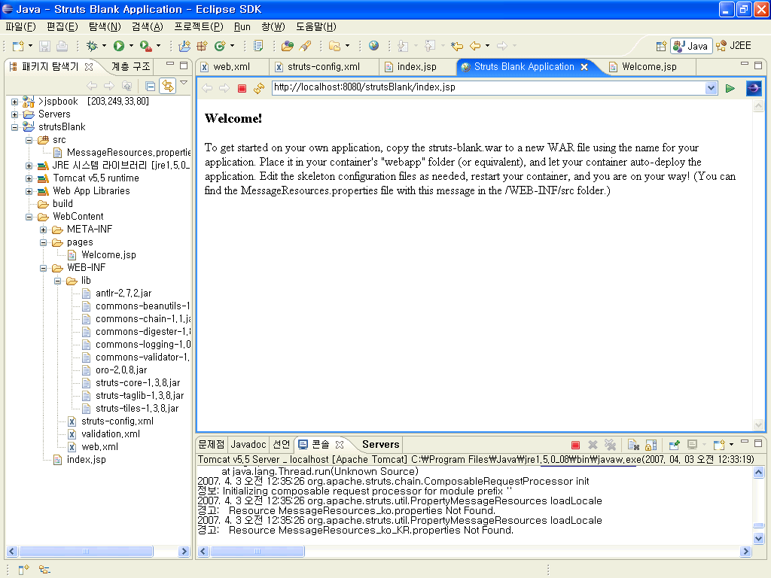
스트러츠 프레임워크 설치
Section 01
테스트
  메시지 리소스 파일
    이클립스에서 공용 혹은 다국어 처리를 위해 사용함
    struts-config.xml 에서 설정
    클래스 경로상에 MessageResources.properties 파일 이름으로 존재
    이클립스의 경우 src 폴더 아래에 두면 됨
  실행 : 실행도구->Run on Server 메뉴를 이용해 실행

Slide 12
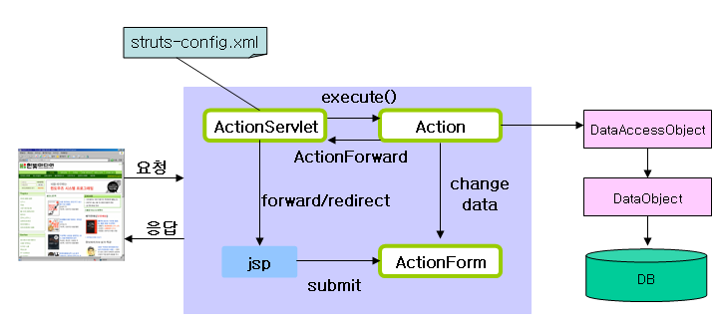
스트러츠 프레임워크 구조 이해
Section 02
스트러츠 프레임워크 구조
  프레임워크의 복잡성
    보편적으로 사용 가능한 프레임워크 이므로 여러 기능들로 인해 다소 복잡함
    기본 구조 이해를 바탕으로 자신만의 스트러츠 개발 스타일을 확립하는 것이 중요
  스트러츠 프레임워크 구성 요소
    기본 구성 요소 이외에도 다양한 확장 기능과 태그 라이브러리가 제공됨

Slide 13
스트러츠 프레임워크 구조 이해
Section 02
스트러츠 프레임워크 구조
  ActionServlet
    ActionServlet은 서블릿으로 지정된 URL 매핑에 따라 호출됨
    struts-config.xml 파일의 설정을 읽어와 저장하는 클래스이다
    모든 스트러츠 애플리케이션 요청의 진입점
  RequestProcessor
    struts-config.xml 파일의 내용에 따라 실질적인 처리를 담당하는 클래스
    request와 response 객체를 이용해 필요한 사전 작업 등을 수행
    경우에 따라서는 RequestProcessor를 상속받아 사용자 정의의 클래스를 만들 수 있다
  Action
    액션 클래스는 스트러츠 애플리케이션에 있어 가장 기본이 되는 클래스이다
    사용자 요청에 대한 실질적인 처리, 즉 비즈니스 로직 수행을 담당한다.
    Action 내에서 직접적으로 비즈니스 로직에 대한 코드를 두는 것은 바람직하지 않으며, 인증, 로깅, 세션 검증 등의 작업을 수행하면서 별도의 비즈니스 클래스를 통해 실질적인 처리를 위임한다
  ActionForm
    ActionForm은 HTML 폼과 매핑을 위한 자바 빈즈 객체로 꼭 있어야 하는 요소는 아니다
    다만 사용자가 입력한 값에 대한 유효성 검증 등을 원한다면 ActionForm을 사용할 수 있음
    Validator 프레임워크를 이용하면 보다 편하게 유효성 검사를 관리할 수 있다.
    만일 ActionForm의 속성 값들과 일치하는 다른 HTML 폼이 있다면 ActionForm을 재사용하는 것도 가능 하다
    데이터베이스 연동 애플리케이션을 개발할 경우에는 ActionForm을 이용해 DO(Data Object)와 같은 빈즈 클래스에 데이터를 전달하기 위해 사용하기도 한다

Slide 14
계산기 구현
교재 : 592 ~ 602 페이지
실습과제 개요
  3장에서 구현한 계산기를 스트러츠 버전으로 구현하는 과정을 통해 스트러츠 애플리케이션의 기본개발 과정 이해
  간단한 애플리케이션 개발을 통해 스트러츠 애플리케이션의 기본 동작 과정 이해

